Slide 1
CORRAL
CORRettori per l’Alta luminosità ad LHC una proposta per la realizzazione dei prototipi di magneti correttori multipolari in tecnologia superferrica per le regioni di interazione ad alta luminosità di
HL-LHC
Milano, CDS, 27 giugno 2013
Giovanni Volpini

Slide 2
premessa: HL-LHC
L’obiettivo principale di HL-LHC (High Luminosity LHC) è l’implementazione di nuove componenti di macchina e lo studio dei nuovi parametri di fascio che permettano a LHC di raggiungere i seguenti valori:
Luminosità di picco di 5×10³⁴ cm⁻²s⁻¹ con levelling;
Una luminosità integrata di 250 fb⁻¹ per anno, puntando a un totale di 3,000 fb⁻¹ entro dodici anni dall’entrata in funzione della macchina aggiornata. Tale valore di luminosità è circa dieci volte en la luminosità attesa nei primi 10 anni di funzionamento di LHC.
A questo scopo vengono sviluppate diverse tecnologie, fra le quali quadrupoli ad altro gradiente in Nb3Sn per le rgioni di interazione, crab-cavities, links superconduttori in MgB2, e vengono studiate nuove configurazioni di fascio per il funzionamento della macchina.
L’istallazione del nuovo hardware è prevista attorno al 2022-2023.
HL-LHC è finanziato in parte attraverso il Collaborative Project HiLumi (FP7, 2011-15), cui l’ INFN partecipa con 11 anni uomo del suo personale a LNF e MI-LASA, e riceve un finanziamento dell’UE di 567 k€.
HL-LHC è ufficialmente sostenuto dall’ ESG
CORRAL è una parte di HL-LHC, aggiuntiva agli impegni INFN già presenti sotto l’egida di HiLumi.

Slide 3
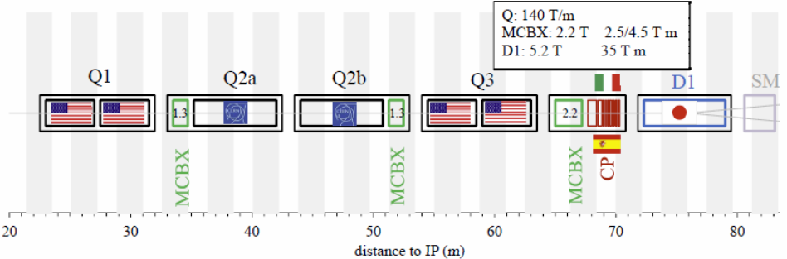
Obiettivi di CORRAL
- progettazione
- costruzione
- collaudo criogenico
nel periodo 2014-2016 di cinque prototipi dei magneti superconduttori superferrici in NbTi (4-polo per la correzione della componente skew, 6-polo, 8-polo, 10-polo e 12-polo) per le regioni di interazioni di HL-LHC .
Verrà realizzato anche un prototipo che utilizzerà l’ MgB₂ anziché il NbTi
Questo progetto non comprende la realizzazione della serie, composta da un totale di 48 magneti delle varie tipologie.

Slide 4
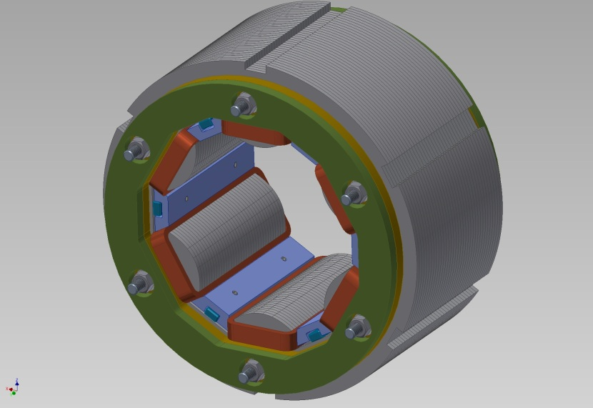
Design preliminare del 4-polo e del 6-polo
460
150
800

Slide 5
il superconduttore
Il progetto di riferimento utilizza un filo in NbTi, tecnologia pienamente matura.
In alternativa, stiamo considerando la fattibilità dell’impiego di MgB₂, garantendo così margini di temperatura superiori, utili in un ambiente sottoposto a un elevato carico termico generato dalla radiazione proveniente dal punto di interazione.
(Tc: NbTi 9.2 K, MgB₂ 39 K).
L’impiego di MgB₂ costituirebbe un aspetto qualificante sia per la novità tecnologica, sia per le ricadute industriali (l’italiana Columbus Superconductors è una delle due o tre ditte in grado di realizzare un simile materiale a livello mondiale), e darebbe seguito ai risultati del progetto Marimbo (INFN, GrV, 2005-2007) che aveva permesso la costruzione e il collaudo con pieno successo di un dimostratore di dipolo superferrico in MgB₂.
0.7 mm
3.0 mm

Slide 6
Previsione dei costi & persone coinvolte
E’ previsto il coinvolgimento di due ricercatori e di cinque tecnici progettisti ed elettronici, oltre al supporto dell’officina meccanica, servizio elettronica e della criogenia.

Slide 7
Piano temporale

Slide 8
Call Gr V
Stiamo preparando una richiesta da presentare nell’ambito della Call in Gr V recentemente aperta.
La struttura, attualmente in fase di discussione preliminare , dovrebbe essere :
Settore: Acceleratori
Argomento: Magneti superconduttori per i futuri acceleratori e detector
WP1: Magneti correttori superferrici (MI) HiLumi
WP2: Progettazione EM e meccanica del dipolo D2 per HL-LHC (GE) HiLumi
WP3: Sviluppi filo superconduttore basse perdite per magneti fast-cycled (NA,MI) CRISP NTA-DiscoRap
WP4: Avvolgimenti superconduttori YBCO per futuri magneti da acceleratori e detector EuCard2 (NA)
rosso progetti europei di riferimento
azzurro progetti INFN di riferimento
preliminare

Slide 9
quadro delle partecipazioni ai progetti europei

Slide 10
FP7: quadro generale
cifre in M€

Slide 11
CRISP
Abbiamo da diverso tempo considerato come passo successivo la progettazione, costruzione e test di un secondo modello corto, con un design elettromagnetico migliorato e un cavo superconduttore più performante. Due anni, impegno economico pari a 1.2 M€
Nonostante le ripetute espressioni di fiducia e di incoraggiamento del management di FAIR, non si è riusciti ad avere alcuna forma di finanziamento da parte tedesca.
Come unico passo in avanti, abbiamo presentato con CERN e GSI alla UE (FP7) il progetto CRISP , per la costruzione di una bobina collarata per il secondo magnete. Il progetto è stato approvato, con un finanziamento all ‘INFN per le attività costruttive presso ASG di 350 k€, realizzata con il cavo superconduttore già approntato nell’ambito degli sviluppi di DISCORAP.
Conclusione prevista all’inizio del 2014.

Slide 12
EuCARD
(European Coordinated Accelerator Research and Development)
EuCARD integra diverse attività di sviluppo tecnologico e progettuale (JRA), di network (NA), e di accesso transnazionale (TA), finalizzate al miglioramento delle prestazioni degli acceleratori di particelle europei.
Iniziata nel 2009, conclusa nell’aprile 2013
Attività con coinvolgimento del LASA:
WP7, HFM (High Field Magnet) : costruzione di un dipolo superconduttore in Nb3Sn, B = 13 T x dia 100 mm, obiettivo di assoluto rilievo a livello mondiale.
All’interno di questo magnete verrà inserito un ulteriore avvolgimento realizzato in superconduttore ad alta temperatura critica; l’insieme dei due magneti permetterà di raggiungere un campo centrale di 19 T.
MI ha contributo allo studio del quench combinato nei due magneti e alla caratterizzazione dei materiali superconduttori.

Slide 13
EuCARD2
EuCARD2 prosegue gli obiettivi di EuCARD: Attività con personale INFN:
tre network: LowERings (Low Emittance Rings) XBEAMS (Extreme Beams) EuroNNAc2 (European Network for Novel Accelerators)
due attività di ricerca: ANAC (Novel Acceleration Technique) e MAG (HTS Magnets for a HEP collider).
Iniziata nel maggio 2013, conclusione aprile 2017
MI è coinvolta sul WP10 MAG (HTS magnet for a HEP collider) che ha come obiettivo lo sviluppo del primo magnete superconduttore in materiale ad alta temperatura critica con caratteristiche adatte per un acceleratore per fisica della alte energie, in grado cioè di generare un campo dipolare di 20 T in un campo di background opportuno. Un tale magnete permetterebbe di realizzare un “High Energy LHC” all’interno del tunnel esistente con una energia nel centro di massa di 16+16 TeV.
MI contribuisce alla caratterizzazione del materiale superconduttore, alla progettazione del magnete e avrà la responsabilità del collaudo a freddo del magnete della stazione di test verticale, già sviluppata nell’ambito del progetto DISCORAP.

Slide 14
HiLumi-LHC
HiLumi-LHC è un design study che comprende tutte le attività relative a un upgrade di luminosità di LHC, con l’obiettivo di raggiungere L = 5 ·10³⁴ cm⁻² s⁻¹ dopo il 2020. Le attività comprendono: ottica dei fasci, magneti superconduttori, crab cavities, collimatori.
In corso dal novembre 2011, conclusione nell’ottobre 2015
MI è coinvolta in due work-packages:
WP3 (Magnet Design): studio del quench nei quadrupoli in Nb3Sn del tripletto interno e dei dipoli di separazione D1 D2 nei punti di intersezione.
WP6 (Cold powering) linee di trasporto superconduttive fra i magneti in caverna e le unità di alimentazione in superficie.

Slide 15
SR2S
(Space Radiation Superconduting Shield)
SR2S (Space Radiation Superconduting Shield) si propone lo studio della tecnologia dello schermaggio attivo dei raggi cosmici tramite campi magnetici generati da magneti superconduttori, per la protezione degli astronauti durante viaggi interplanetari.
Uno dei punti di forza del progetto è la presenza di realtà di primissimo piano a livello mondiale sia nel campo della superconduttività applicata che della tecnologia aerospaziale: oltre l’ INFN partecipano il CEA, il CERN, la Thales-Alenia Space Italia, la Compagnia Generale per lo Spazio (già Carlo Gavazzi Space) e la Columbus Superconductors.
MI si occuperà principalmente dello studio del sistema di protezione del sistema magnetico toroidale.

